Slide 1
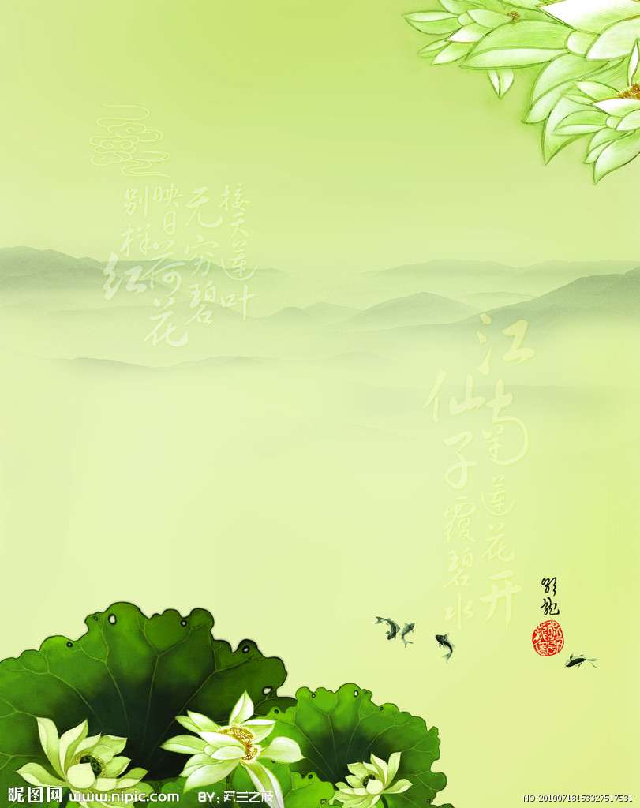
古诗两首

Slide 2
江 南 春
唐 杜牧
千里莺啼绿映红，
水村山郭酒旗风。
南朝四百八十寺，
多少楼台烟雨中。

Slide 3
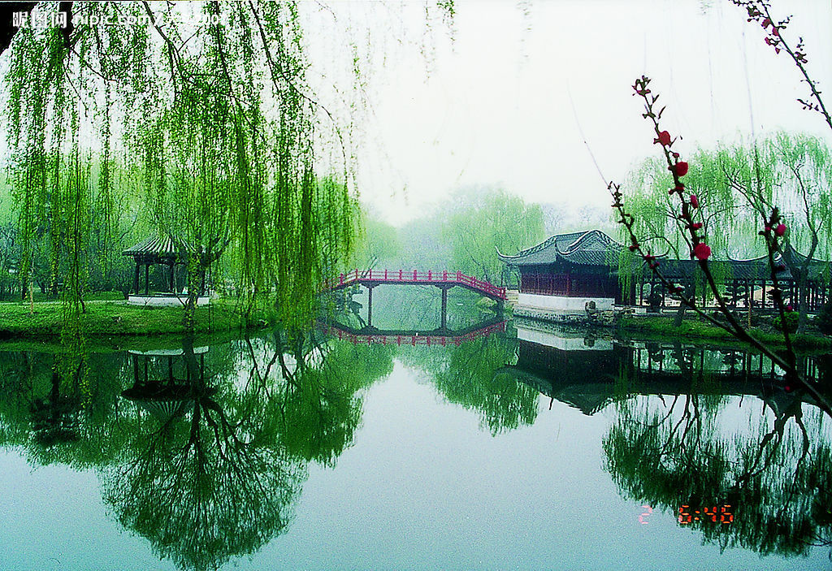
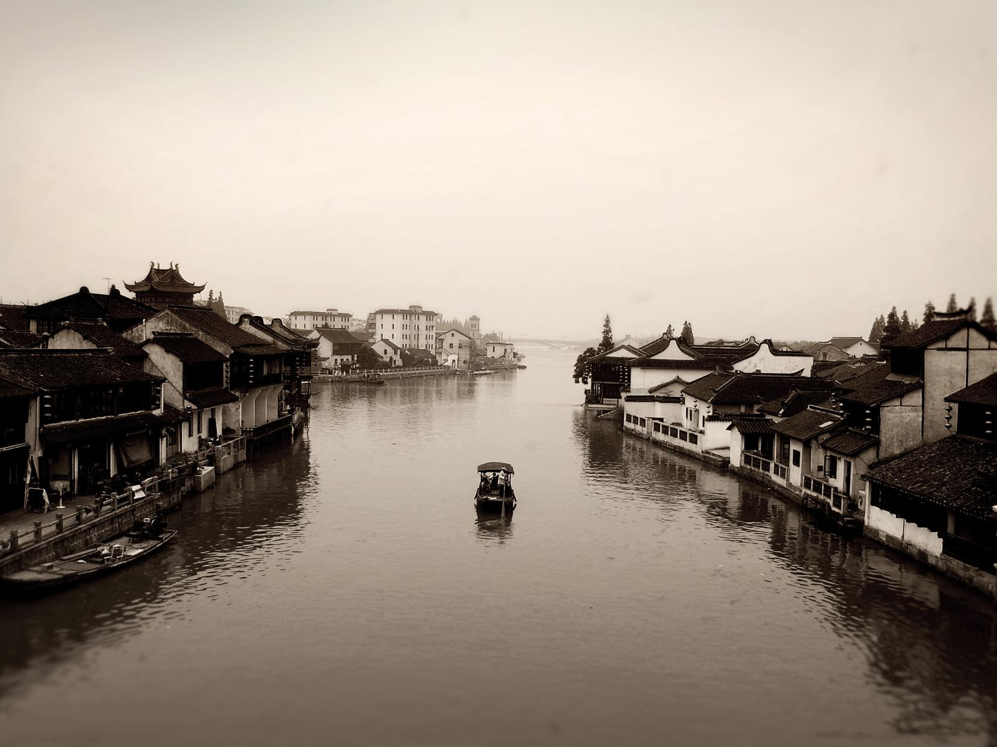
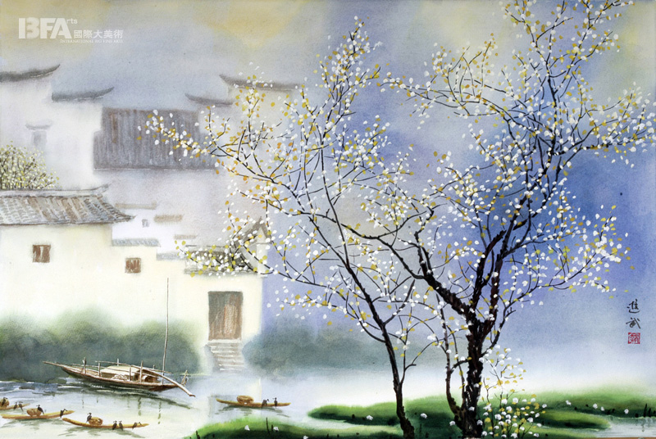
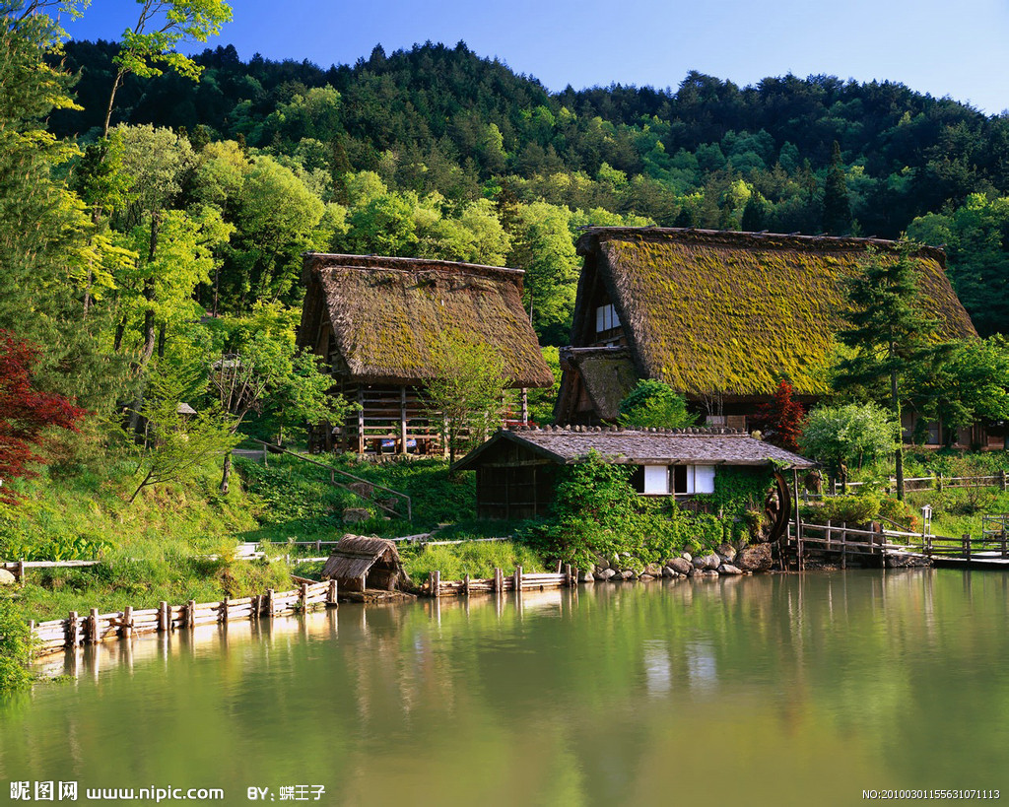
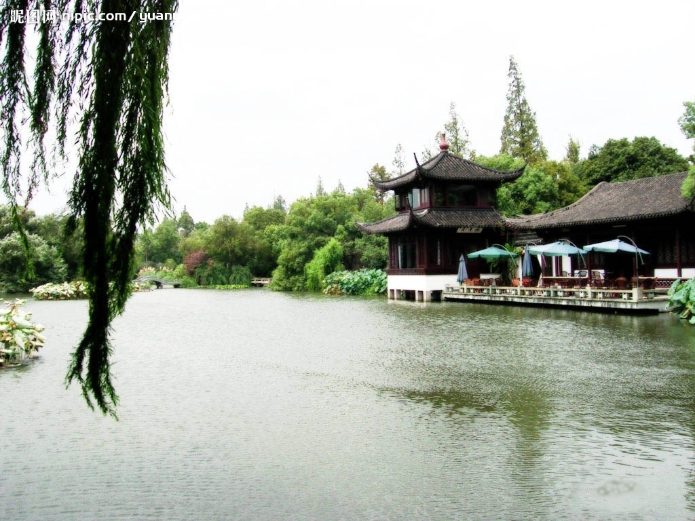

Slide 4
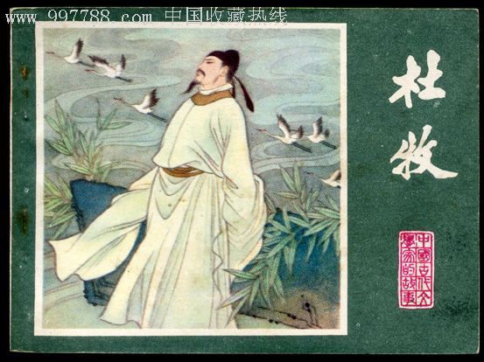
杜牧
杜牧（公元803－约852年），字牧之，晚唐时期杰出的诗人、散文家。号樊川居士，汉族，京兆万年（今陕西西安）人，杜牧人称“小杜”，以别于杜甫。与李商隐并称“小李杜”。因晚年居长安南樊川别墅，故后世称“杜樊川”，著有《樊川文集》。

Slide 5
千里江南，到处莺歌燕舞，桃红柳绿。

Slide 6
水村：临水的村庄
山郭：依山的城郭
酒旗：酒帘，高悬在酒店外的标志。
在临水的村庄，依山的城郭，到处都有迎风招展的酒旗。

Slide 7
楼台：指寺庙。
昔日南朝那无数的寺庙，如今又有多少还掩映在苍茫的烟雨之中呢？

Slide 8
读完这首诗，你体会到了什么呢？

Slide 9
春 日 偶 成
宋 程颢
云淡风轻近午天，
傍花随柳过前川。
时人不识余心乐，
将谓偷闲学少年。

Slide 10
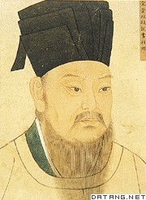
程颢：
程颢（1032年－1085年），字伯淳，号明道。世称明道先生，北宋洛城伊川人，北宋文学家，哲学家。程颢与其弟程颐，皆理学大师，世称“二程”。

Slide 11
午天：中午
傍：依傍
随：跟随，行走
傍花随柳：依傍行走在花柳之间
云淡、风轻、花红、柳绿，依傍行走在花柳之间，加上近午的日光，长流的河水，一幅多么自然有致的大好春景啊！

Slide 12
识：知道
余：我
谓：以为
偷闲：偷懒、闲散
可是谁知道我内心的快乐，甚至还以为我像年轻人一样偷闲贪玩呢！

Slide 13
想一想：诗人表达了怎样的情感呢？

Slide 14
练习：
《江南春》的作者是___代诗人___，他和另一位诗人李商隐被世人合称为“_____”。这首诗中，写景的两句是______________________,而表达了世人讽喻之意的诗句是_________________________。
唐
杜牧
小李杜
千里莺啼绿映红，水村山郭酒旗风。
南朝四百八十寺，多少楼台烟雨中。
《春日偶成》的作者是_______，他是__代的诗人。这首诗中，描绘了春光美景的诗句是_________________________,诗中“谓”的意思是____，“余心乐”可以解释为_______________，表达诗人喜爱春天，抒发情感的诗句是___________________________。
程颢
宋
云淡风轻近午天，傍花随柳过前川。
以为
我心中的快乐
时人不识余心乐，将谓偷闲学少年。

